Slide 1
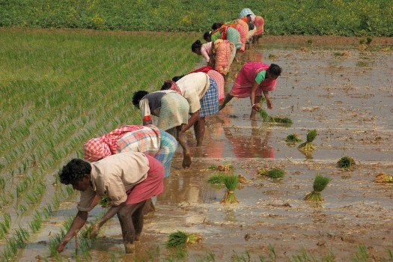
আজকের পাঠে সবাইকে
শুভেচ্ছা

Slide 2


পরিচিতি
আবদুর রহিম
সহকারী শিক্ষক
রূপকানিয়া মডেল সরকারি প্রাথমিক বিদ্যালয়
সাতকানিয়া, চট্টগ্রাম
মেইল- rahimatgps@gmail.com
মোবাইল নং- ০১৮১৮৮২৬৯৫৭
বিষয়ঃ প্রাথমিক বিজ্ঞান
শ্রেণি: পঞ্চম
অধ্যায়: ৯ (আমাদের জীবনে প্রযুক্তি)
পাঠ- কৃষিতে প্রযুক্তি
সময়: ৪৫ মিনিট

Slide 3
চল ভিডিওটা দেখি................................।
https://www.youtube.com/watch?v=j2e3Nqh5PYQ

Slide 4
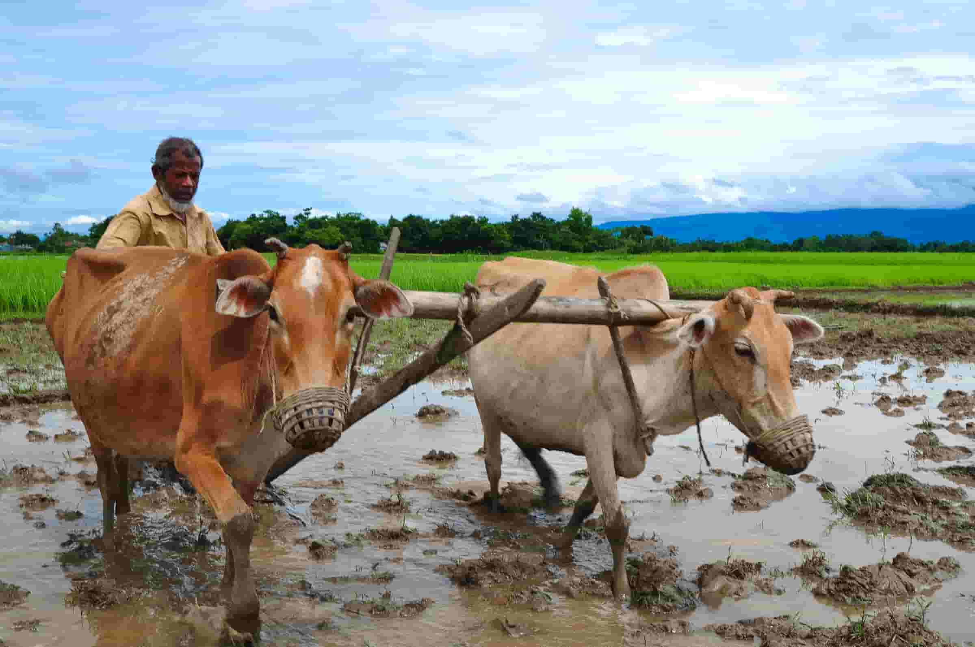
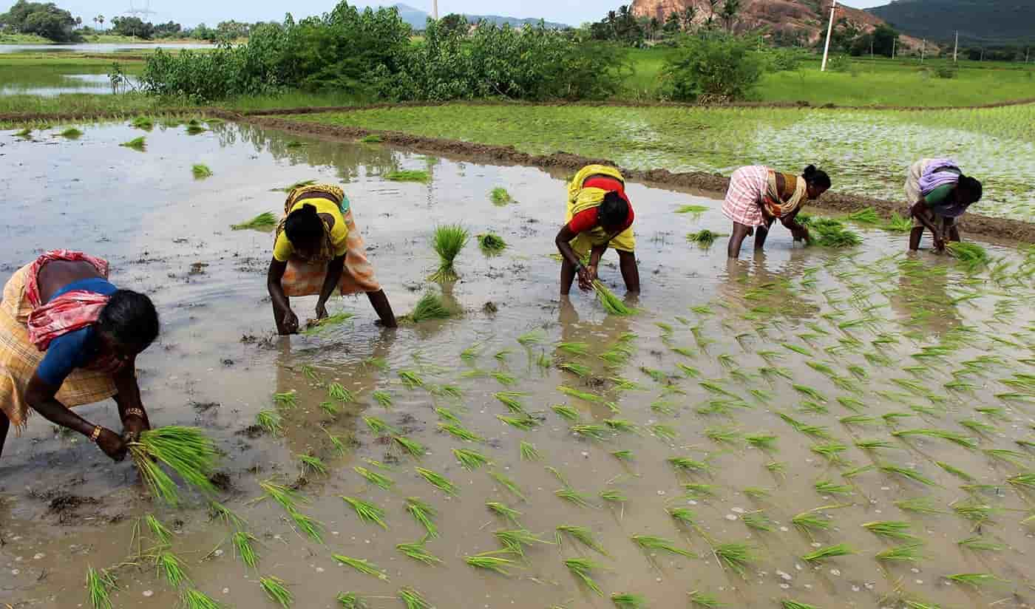
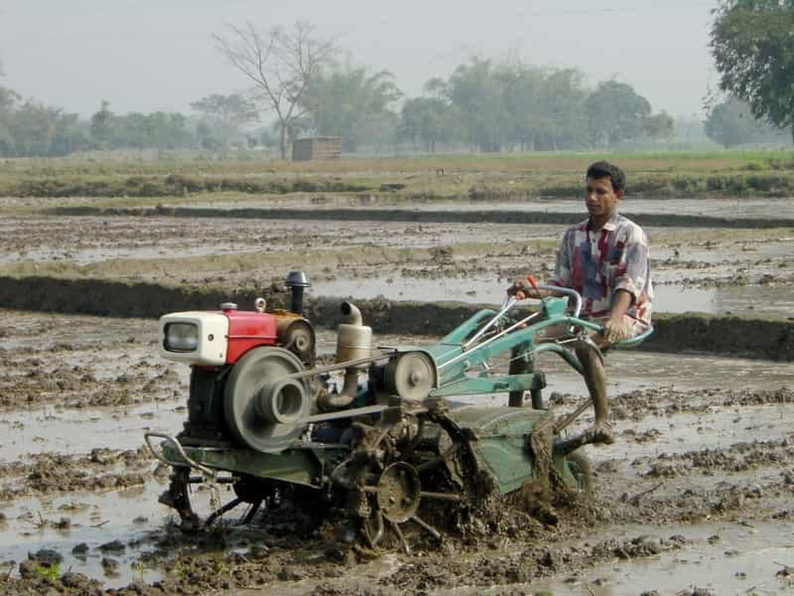
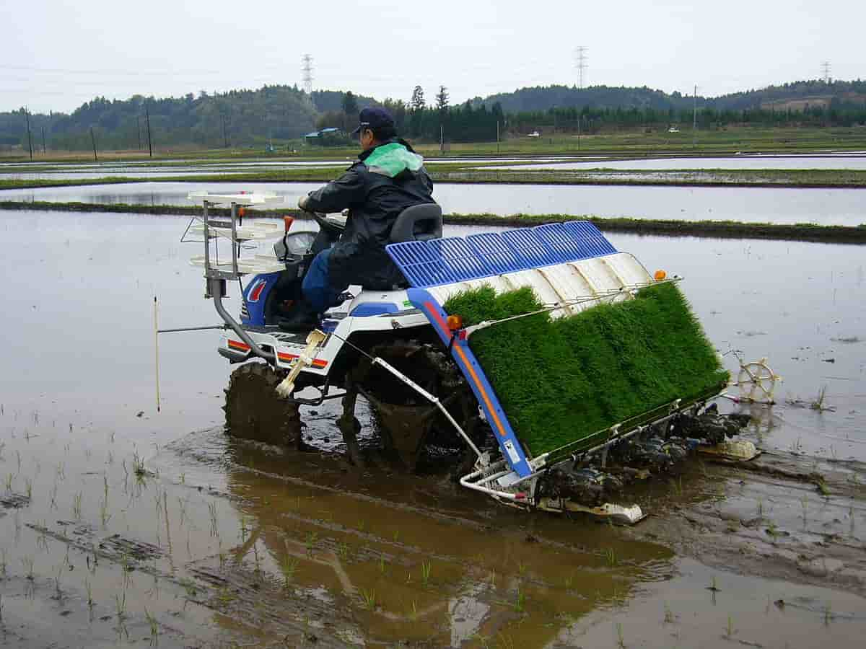
ছবিতে তোমরা কি দেখতে পাচ্ছ? একটু চিন্তা করো...
সনাতন পদ্ধতিতে চাষাবাদ
সনাতন পদ্ধতিতে চাষাবাদ
আধুনিক পদ্ধতি
আধুনিক পদ্ধতি

Slide 5
আজকে আমাদের পাঠ
কৃষিতে প্রযুক্তি

Slide 6
শিখনফল
১০.2.1 প্রযুক্তির বিকাশ ও ব্যবহারের মাধ্যমে জীবনযাপনের মান উন্নয়নের বর্ণনা করতে পারবে।

Slide 7
কৃষিতে প্রযুক্তির ব্যবহার কে ৩ভাগে ভাগ করা যায় ।
কৃষিতে প্রযুক্তি
যান্ত্রিক প্রযুক্তি
জৈব প্রযুক্তি
রাসায়নিক প্রযুক্তি

Slide 8
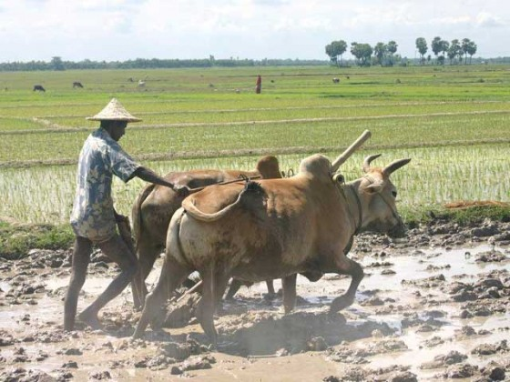

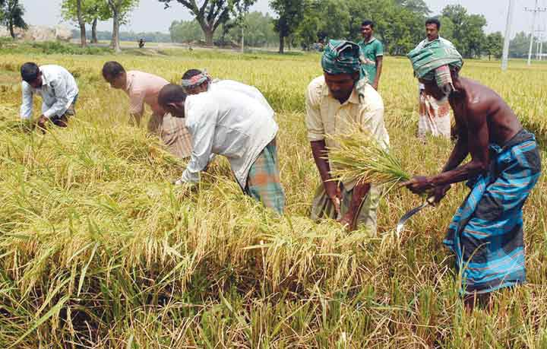
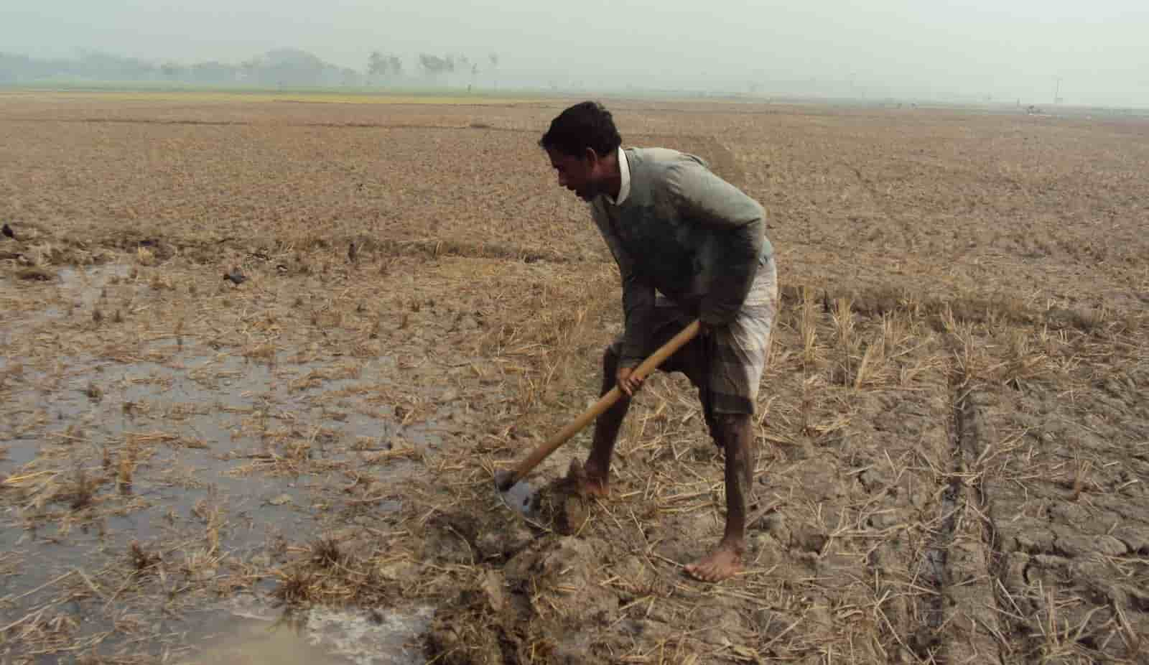
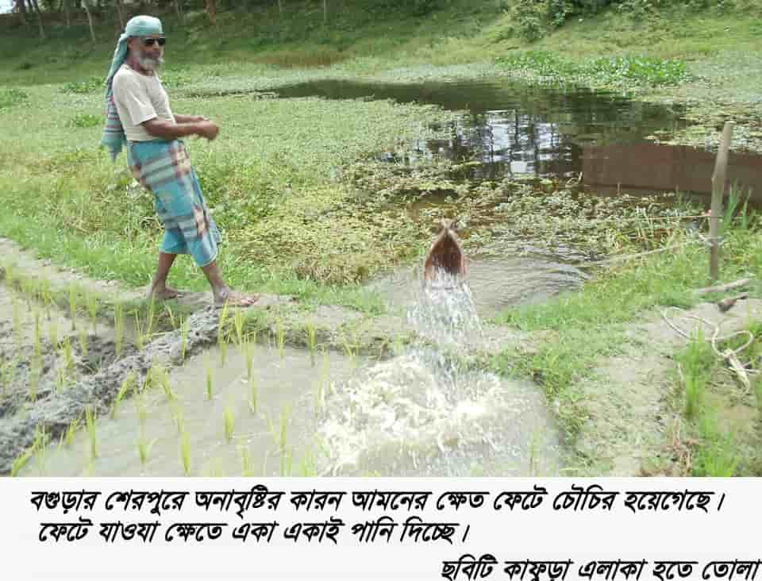
চাষাবাদে মানুষ আগে এইসব পদ্ধতি ব্যবহার করতো। তাই মানুষের শক্তি ও সময় বেশী লাগতো।

Slide 9
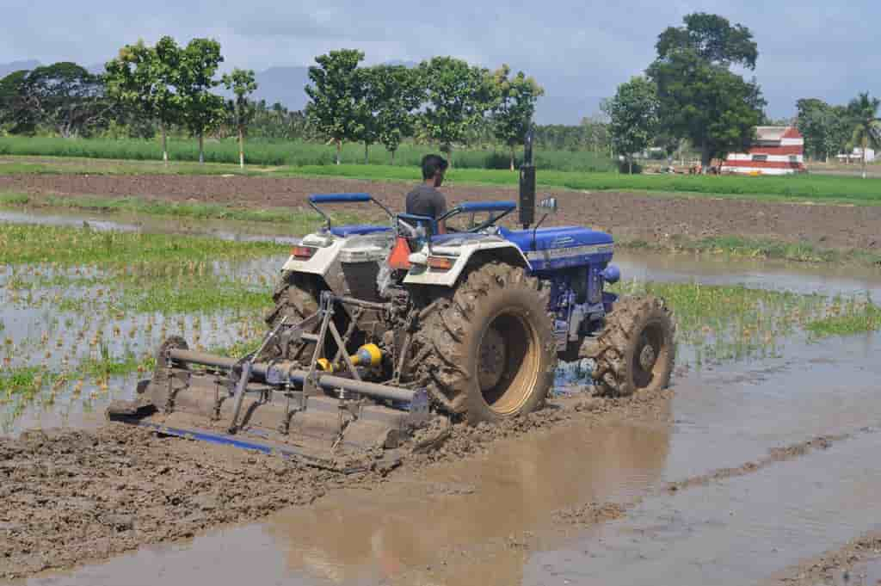
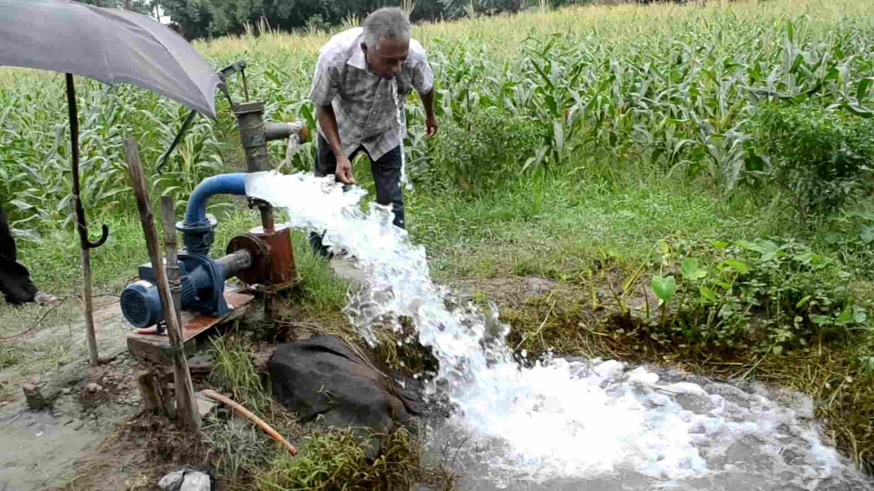
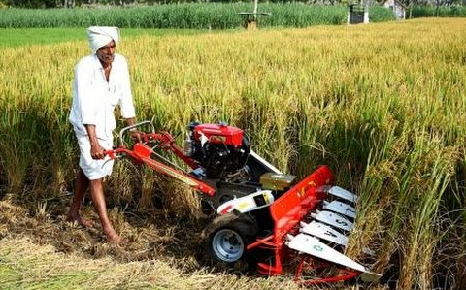
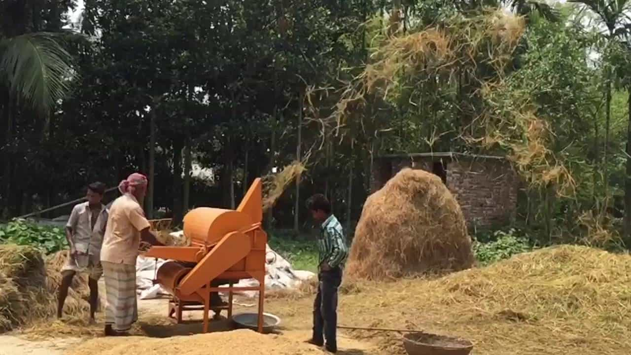
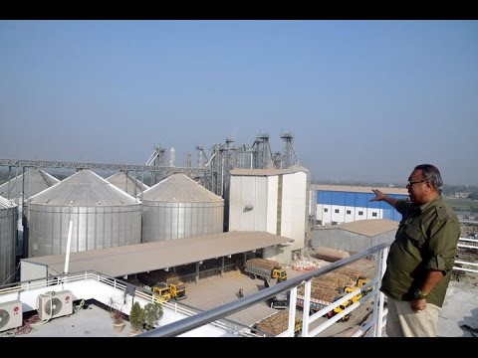
যান্ত্রিক প্রযুক্তি
এই সব যন্ত্রপাতি মানুষকে সল্প সময়ে অধিক খাদ্য উৎপাদনে সাহায্য করছে।

Slide 10
একক কাজ
কৃষি কাজে যে সব প্রযুক্তি ব্যবহার করা হয় তা একটি ছক আকারে লেখ।
কৃষি কাজে ব্যবহ্নত প্রযুক্তির নাম

Slide 11
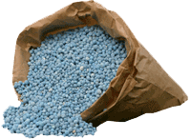
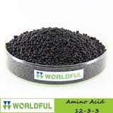
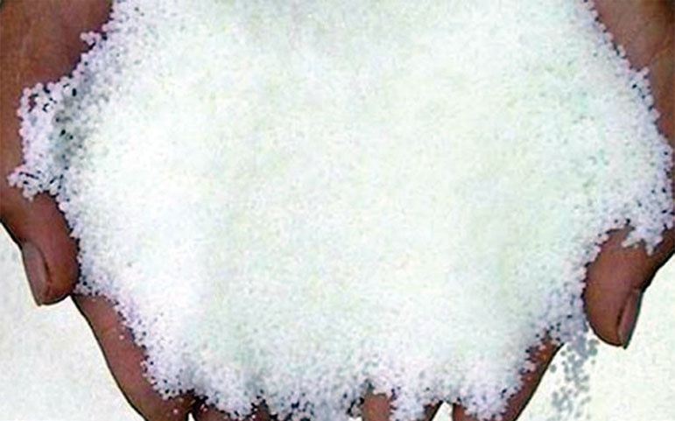
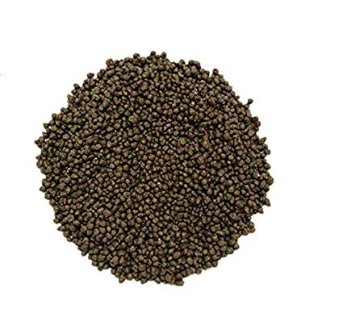
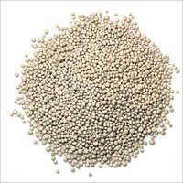
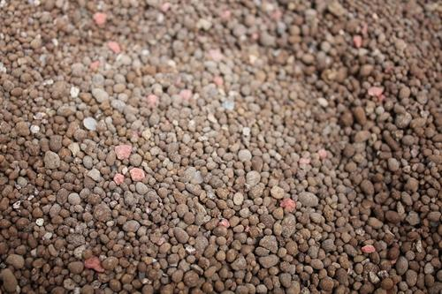
রাসায়নিক প্রযুক্তি
বাড়তি উৎপাদনের জন্য অনেক ফসলে রাসায়নিক সার ও কীটনাশক ব্যবহার করা হয় ।
রাসায়নিক পদার্থ ফসলের ক্ষতিকারক পোকা ও আগাছা দমন করে অধিক খাদ্য উৎপাদনে ভূমিকা রাখছে।

Slide 12
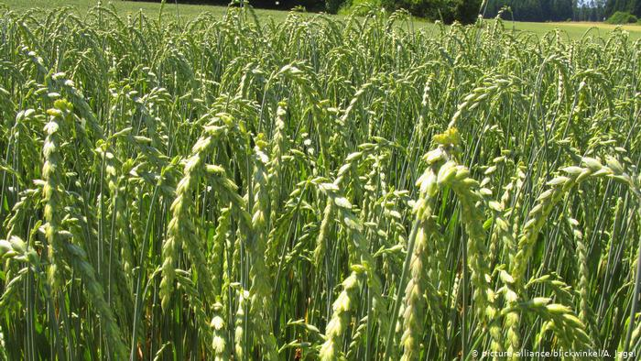
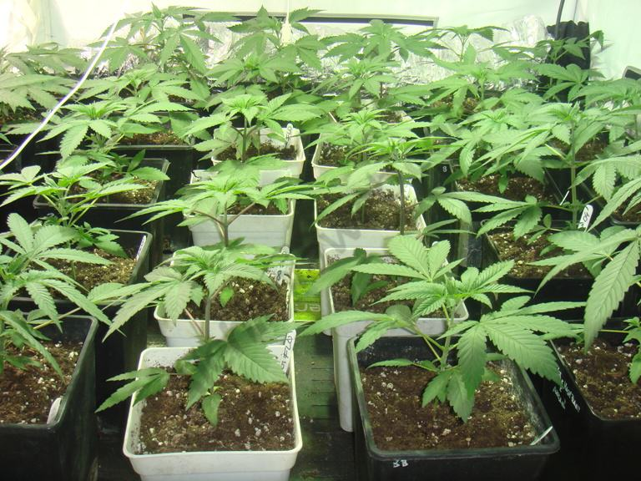
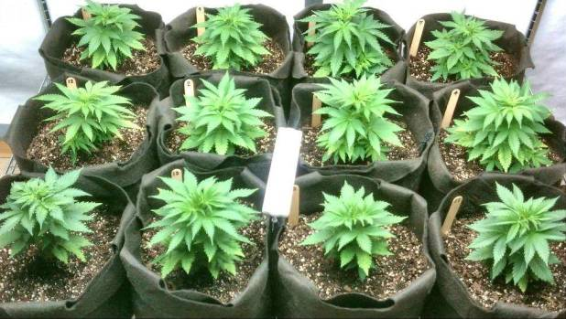
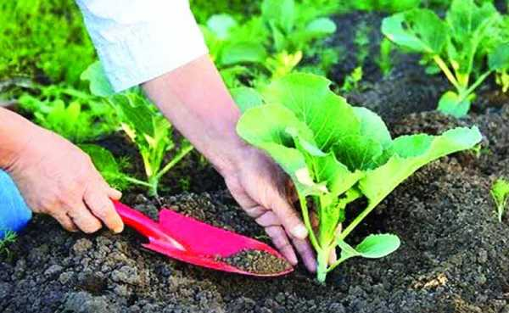
জৈব প্রযুক্তি
জৈব প্রযুক্তির মাধ্যমে বিশেষ বৈশিষ্ট্য সম্পন্ন উদ্ভিদ সৃষ্টি করা হচ্ছে ।
এই প্রযুক্তি মানুষকে অধিক পুষ্টি সমৃদ্ধ, পোকামাকড় প্রতিরোধী এবং অধিক ফলনশীল উদ্ভিদ উৎপাদনে সহয়তা করছে।

Slide 13
দলগত কাজ
কীভাবে খাদ্য উৎপাদনে সাহায্য করে? | কৃষিতে প্রযুক্তি
 | যান্ত্রিক প্রযুক্তি
 | যান্ত্রিক প্রযুক্তি
 | যান্ত্রিক প্রযুক্তি
সবুজ দল
নীল দল
হলুদ দল

Slide 14
বইয়ের সাথে সংযোগ স্থাপন
পাঠ্য বইয়ের ৬৫ নং পৃষ্ঠা খুলে পড়ি।

Slide 15
জোড়ায় কাজ
নিচের প্রশ্ন গুলোর উত্তর খাতায় লেখ
ক । অল্প সময়ে অধিক ফসল ঊথপাদনের জন্য কৃষি জমিতে ব্যবহার করা হয়
এমন ৫টি যন্ত্রের নাম লেখ ।
খ। কেন কৃষি জমিতে রাসায়নিক সার ও কীটনাশক ব্যবহার করা হয়?
গ। জৈব প্রযুক্তি মানুষকে কীভাবে সাহায্য করছে?

Slide 16
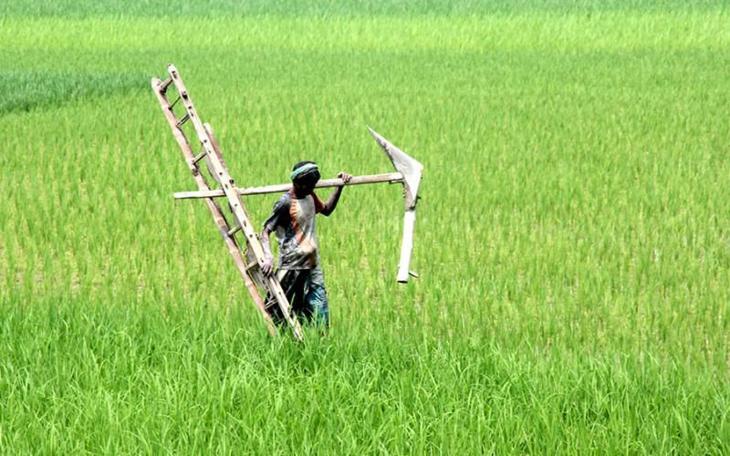
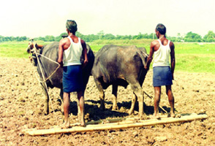
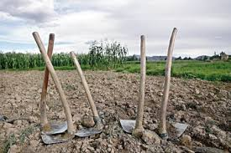
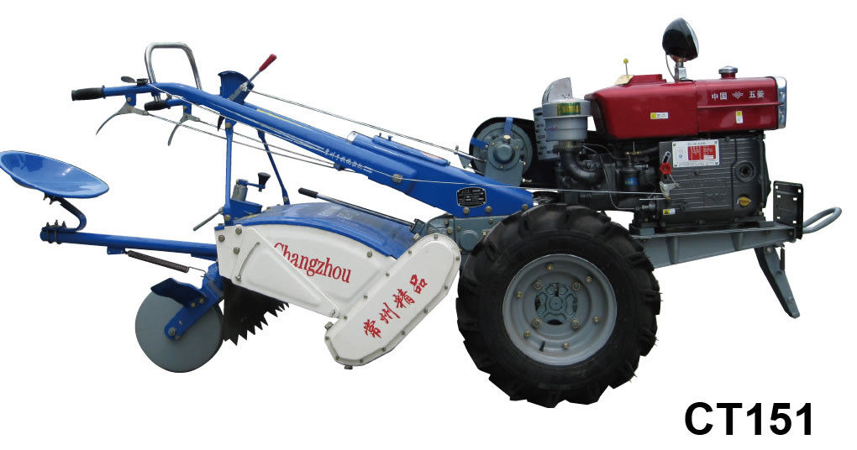
মূল্যায়ন
সঠিক উত্তর কোনটি বল
১। কৃষিতে প্রযুক্তির ব্যবহারকে কয়ভাগে ভাগ করা যায়?
ক. ৩
খ. ১
গ. ৪
ঘ. ২
২। কোনটি রাসায়নিক প্রযুক্তি?
ক.সার
খ. ট্রাক্ট্রর
গ. উচ্চফলনশীল উদ্ভিদ
ঘ. সেচ পাম্প
৩। নিচের কোন যন্ত্রটি স্বল্প সময়ে অধিক ফসল উৎপাদনে সাহায্য করে ?
খ
ঘ
ক
গ

Slide 17
বাড়ির কাজ
***তিন ধরনের প্রযুক্তি কীভাবে খাদ্য উৎপাদনে সাহায্য করে ছকে তার একটি তালিকা তৈরি করে আনবে ।

Slide 18
সবাইকে ধন্যবাদ

